Slide 1
會議記錄
第十二組
2019/3/13

Slide 2
使用者想要什麼？
需求
交友
尋偶

Slide 3
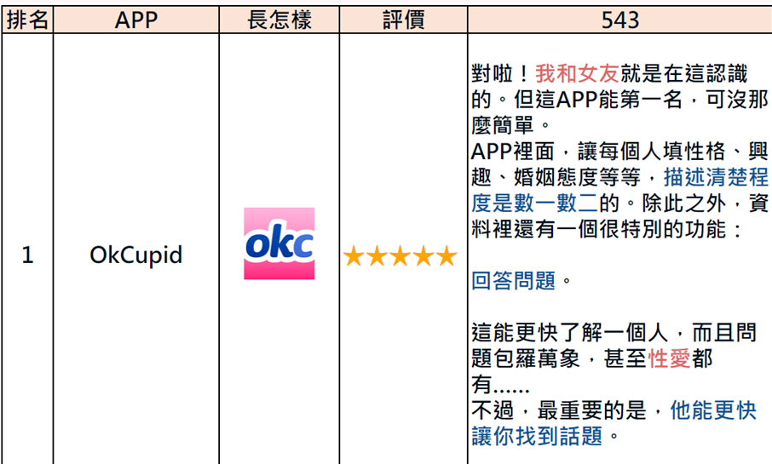
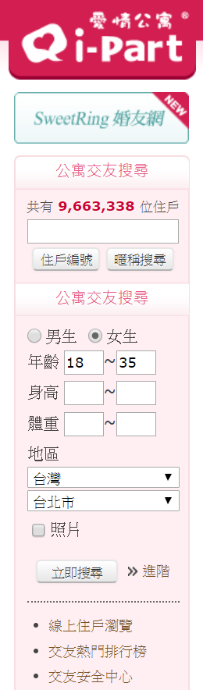
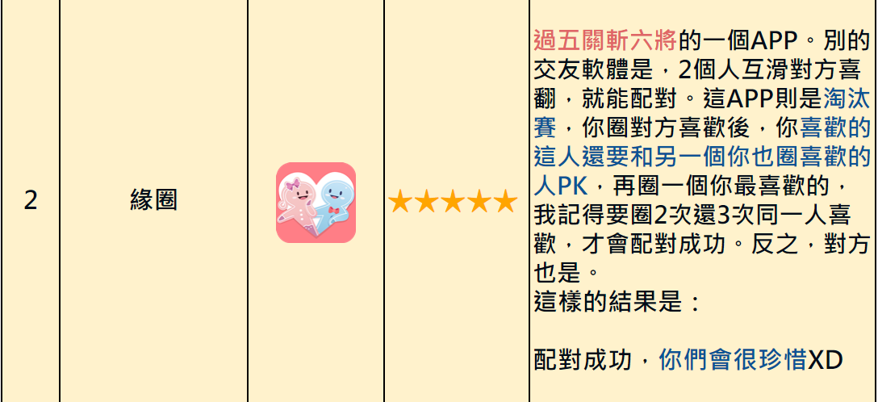
實例
取得用戶個資
讓彼此發問破冰
上線人數
增加配對困難度
營造一種橫渡千里來相會的宿命感
條件篩選

Slide 4
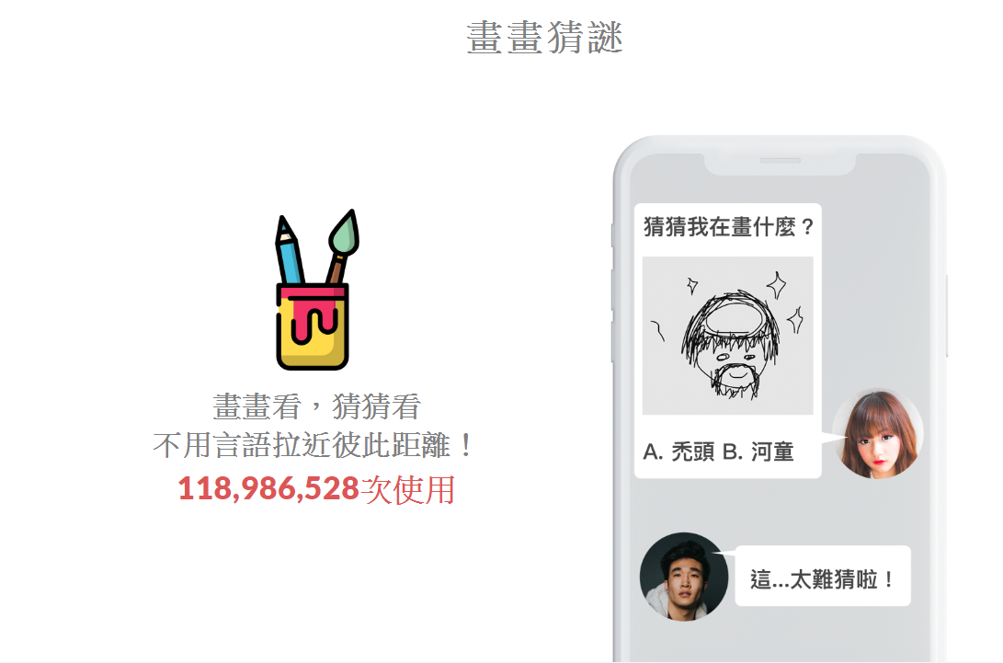
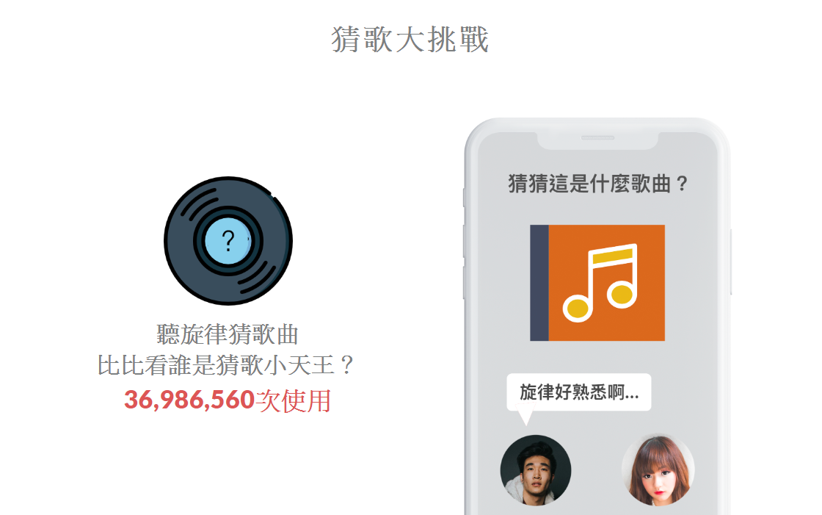

Slide 5
任務
功能
前端

